Slide 1


PHÒNG GIÁO DỤC VÀ ĐÀO TẠO QUẬN LONG BIÊN
TRƯỜNG MẦM NON HOA MỘC LAN
Giáo án lĩnh vực Phát triển nhận thức
Chủ điểm : Bản thân
Đề tài : Khám phá đôi bàn tay
Lứa tuổi : MGB ( 3 – 4 Tuổi )

Slide 2
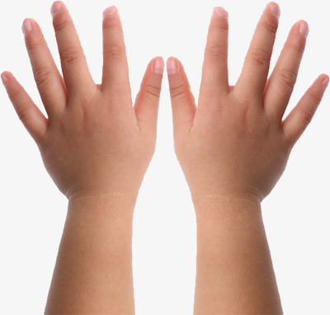

Slide 3
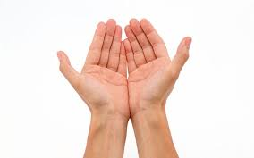

Slide 4
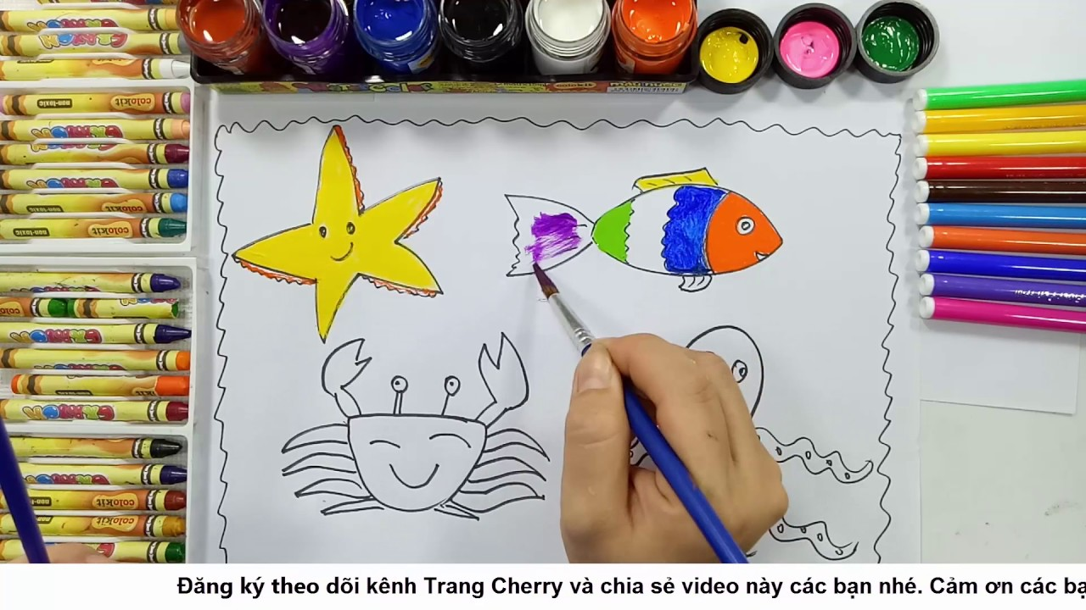

Slide 5
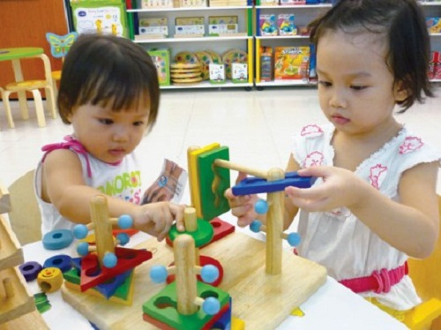

Slide 6
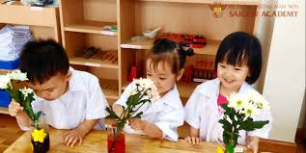

Slide 7
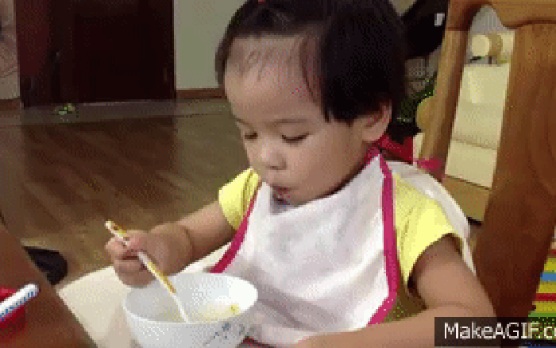

Slide 8
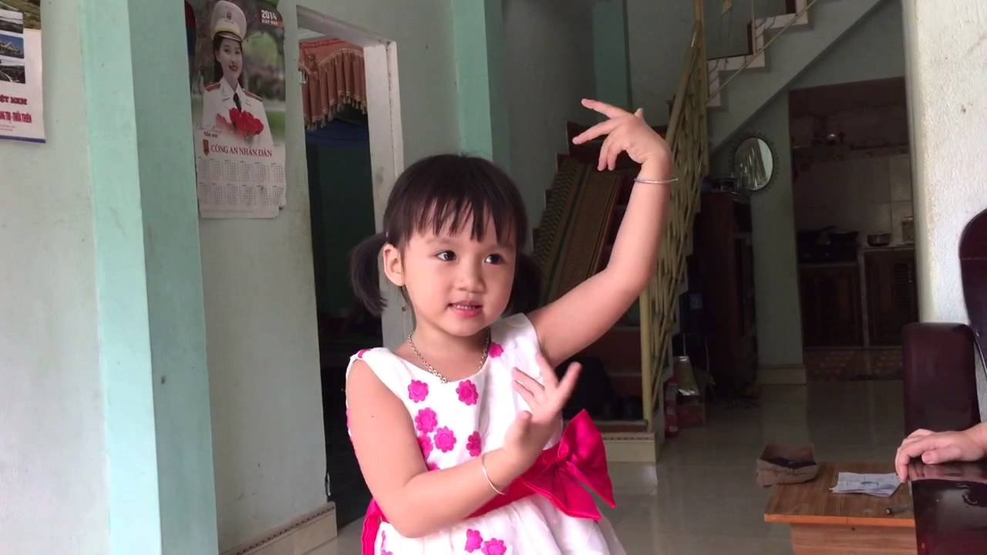

Slide 9
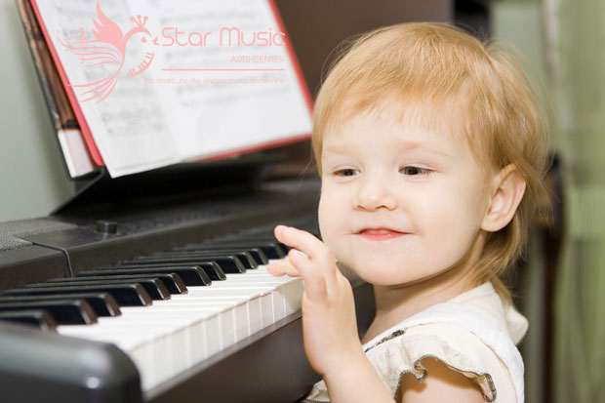

Slide 10



Slide 11

bé khéo tay

